Slide 1
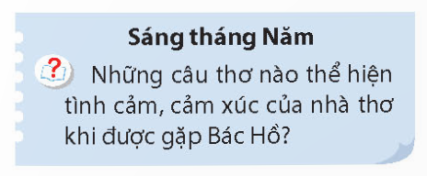

UBND QUẬN DƯƠNG KINH TRƯỜNG TIỂU HỌC ANH DŨNG
Tiết 3+4: ÔN TẬP GIỮA KÌ II
Những câu thơ nào thể hiện tìm cảm, cảm xúc của nhà thơ khi được gặp Bác Hồ?
Bàn tay con nắm tay cha
Bàn tay Bác ấm vào da vào lòng.
Notes:
HS bốc thăm bài nào thì GV bấm vào bài đó để xuất hiện đáp án

